Slide 1
Муниципальное бюджетное дошкольное образовательное учреждение «Детский сад №37»
Проект на тему:
«Семейный герб»
Выполнили воспитатели:
Касимова Г.Р. I кв.категория
Мощенко Р.Г. I кв.категория
Глазов - 2024

Slide 2
Актуальность.
В дошкольном возрасте у детей начинают формироваться элементарные представления о явлениях общественной жизни и нормах человеческого общения. Детям этого возраста свойственна большая эмоциональная отзывчивость, что позволяет воспитывать в них любовь, добрые чувства и отношения к окружающим людям и, прежде всего, к близким, к своей семье. А ведь это основа из основ нравственно – патриотического воспитания, его первая и самая важная ступень. Ребёнок должен осознать себя членом семьи. Именно семья является хранителем традиций, обеспечивает преемственность поколений, сохраняет и развивает лучшие качества людей. Ознакомление детей с понятием «семья невозможна без поддержки самой семьи».

Slide 3
Цель проекта.
Развитие связной речи у детей, обогащение словаря. Стимулирование интереса родителей к взаимодействию с педагогами в вопросах патриотического воспитания детей дошкольного возраста. Воспитание в детях семейного патриотизма. Формирование у дошкольников ценностного отношения к семейным традициям, воспитание чувства уважения и любви к своим родным и близким.

Slide 4
Задачи проекта:
Вызвать положительные эмоции в беседе о семье, развивать умение выражать свои чувства (радость, нежность);
Познакомить детей с понятиями «семья», «имя» и «фамилия»;
Воспитывать у детей любовь и уважение к членам семьи, учит проявлять заботу о родных людях;
Способствовать активному вовлечению родителей в совместную деятельность с ребёнком в условиях семьи и детского сада.

Slide 5
Ожидаемые результаты проекта:
Дети узнают больше о своей семье: о членах семьи, традициях. Проявление уважение и забот ко всем членам семьи. Умение организовывать сюжетно-ролевые игры на основе имеющихся знаний о семье. Понимание значимости семьи в жизни каждого человека.

Slide 6
Целевая группа:
Воспитатели.
Дети средней группы.
Родители.
Возраст детей:
4-5 лет.
По продолжительности:
краткосрочный
Тип проекта:
информационно-познавательный, творческий

Slide 7
Подготовительный этап:
Анализ методической и художественной литературы по темам: «Моя семья», «Герб семьи»;
Подбор иллюстраций, картинок, игр (дидактических, сюжетно-ролевых, со строительным материалом);
Привлечение родителей к изготовлению герба семьи.

Slide 8
Основной этап:
Работа с детьми
беседа «Кто живет в моей семье»;
ООД «Моя семья» по речевому развитию, ООД «Герб моей семьи» по речевому развитию;
просмотр презентации «Моя Родина – Россия»;
дидактические упражнения «Найди флаг»;
сюжетно-ролевая игра «Семья»;
рассматривание иллюстраций по темам: «Символика моей малой Родины», рассматривание альбома «Семья»;
чтение стихотворений, пословиц и поговорок о Родине и семье;
помощь в разработке и изготовлении семейных гербов родителями и детьми.

Slide 9
Работа с родителями
Консультация для родителей: «Семейные ценности», создание памятки «Патриотическое воспитание детей дошкольного возраста».
Беседы с родителями по оформлению семейных гербов.
Совместная творческая деятельность детей и родителей.

Slide 10
Заключительный этап:
Выставка «Семейный герб»
Цель: воспитывать у детей любовь к Родине, к своей семье, как к ячейке общества. Вовлечение детей и родителей в процесс изучения семейных ценностей. Совместная деятельность родителей и детей.

Slide 11
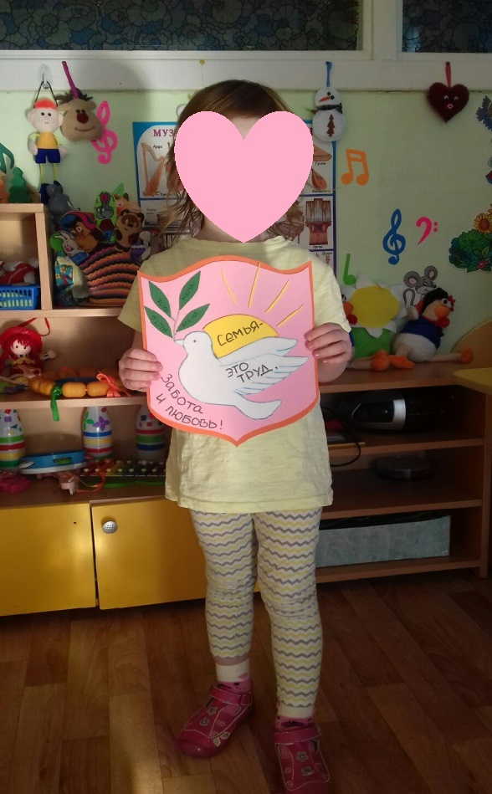
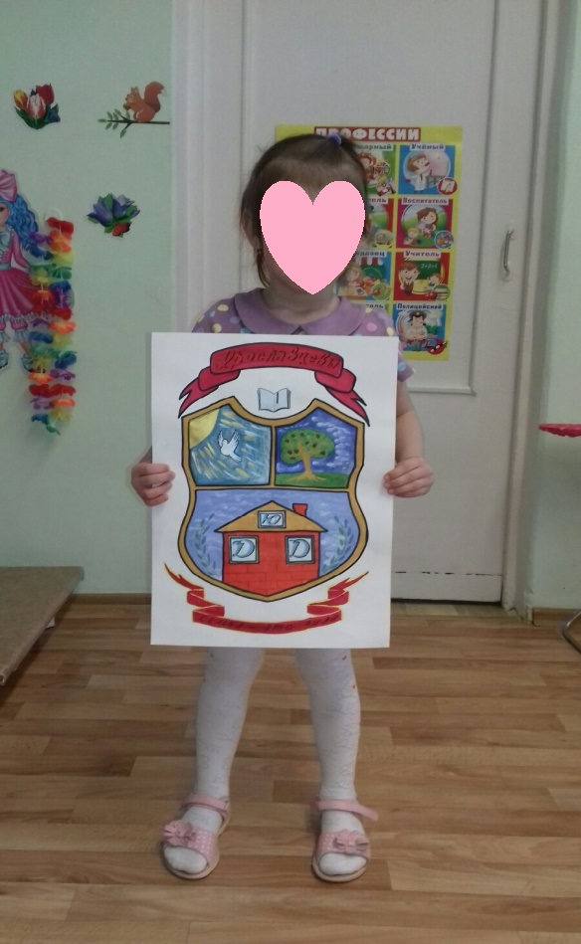

Slide 12
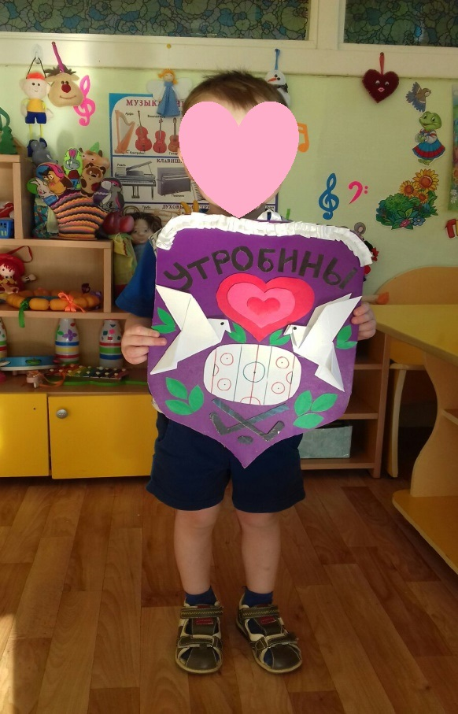
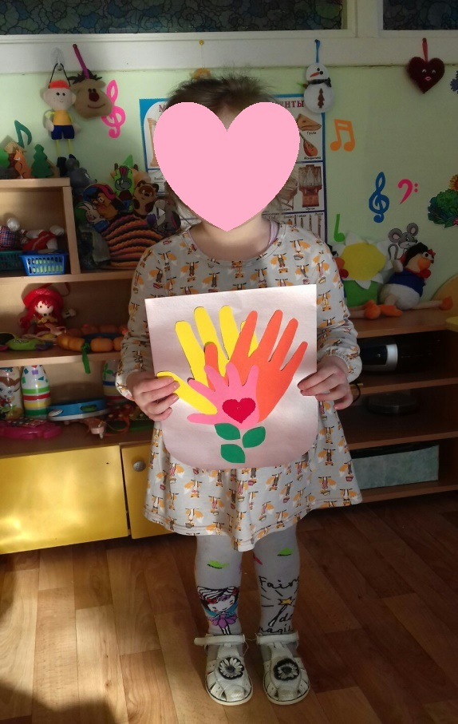

Slide 13
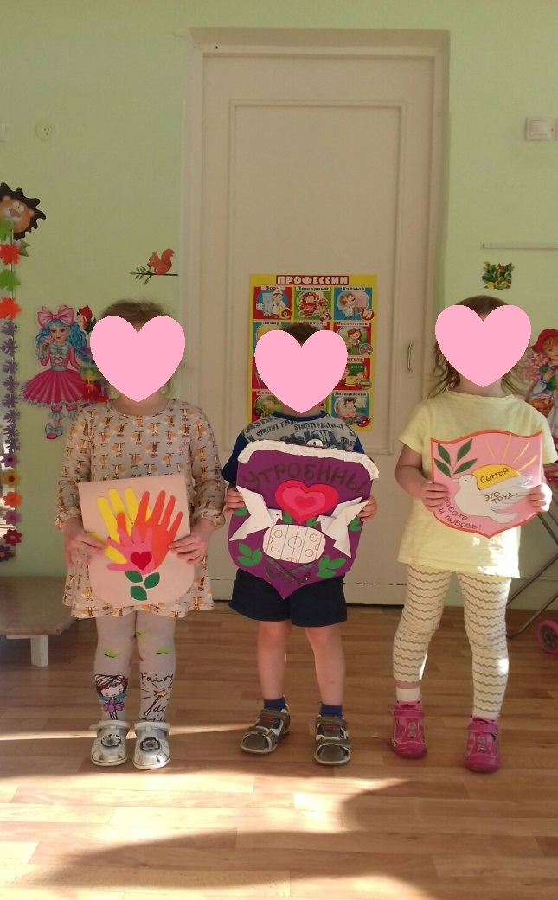
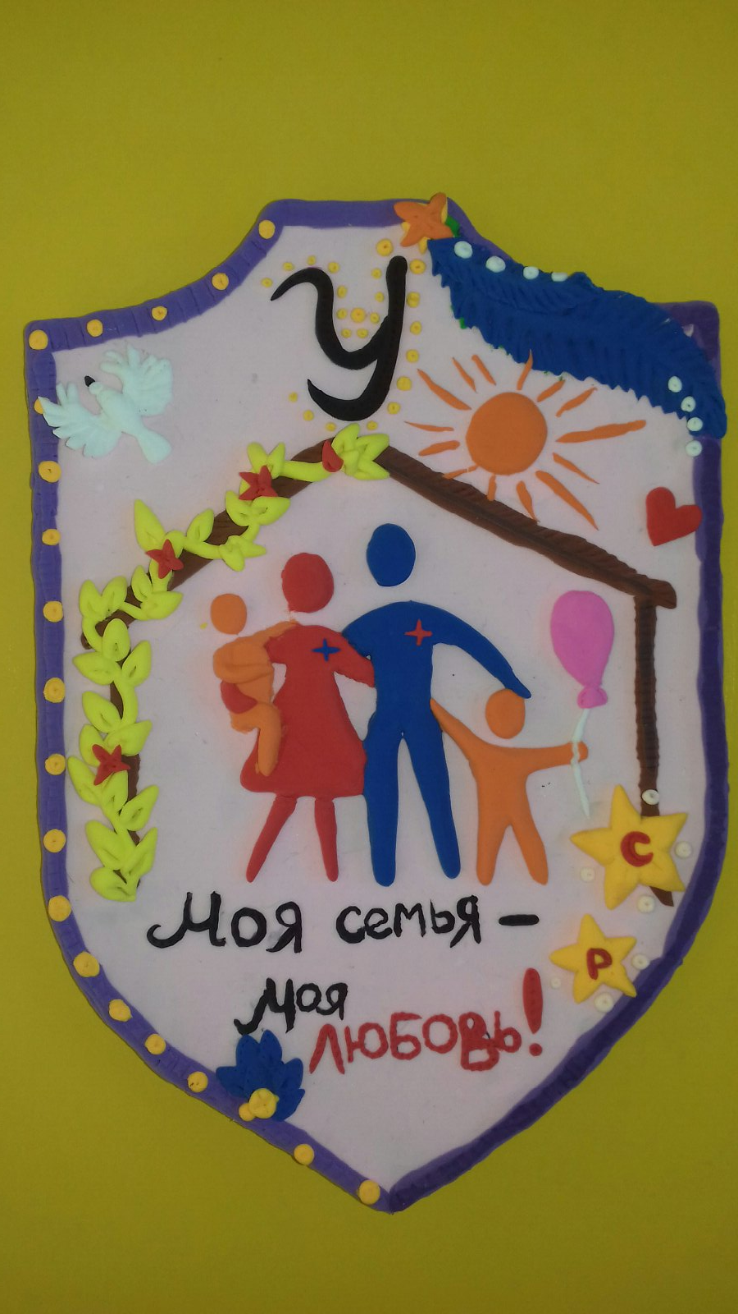

Slide 14
Благодарим за внимание!

